Slide 1


Муниципальное дошкольное образовательное бюджетное учреждение «Детский сад с.Ракитное» Дальнереченского муниципального района Приморского края
Использование технологии
«Навстречу друг другу»
при взаимодействии взрослых и детей
Воспитатель: Кравченко Альбина Алексеевна

Slide 2


«Навстречу друг другу»
Психолого- педагогическая технология эмоционального сближения взрослого и ребёнка в процессе взаимодействия на совместной двигательно-игровой деятельности.
Автор технологии- М.Н.Попова

Slide 3
Здоровьесберегающие технологии
это система мер, включающая взаимосвязь и взаимодействие всех факторов образовательной среды, направленных на сохранение здоровья ребенка на всех этапах его обучения и развития.
Цель здоровьесберегающих технологий – обеспечить дошкольнику возможность сохранения здоровья, сформировать у него необходимые знания, умения и навыки по здоровому образу жизни, научить использовать полученные знания в повседневной жизни.
Приоритетная задача дошкольного образования- сохранение, поддержание и обогащение здоровья субъектов педагогического процесса в детском саду: детей, педагогов и родителей.

Slide 4
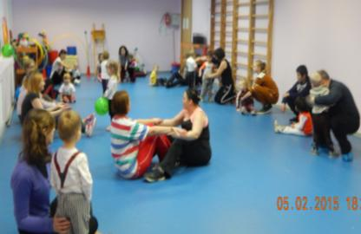
Этапы реализации технологии
«Навстречу друг другу» в ДОУ
Сотрудничество
и взаимодействие
взрослых и детей
на всех этапах
1 этап: Диагностический
(анкеты, беседы с родителями)
2 этап: Подготовительный
(консультации, тренинги с родителями и педагогами)
3 этап: Основной
(двигательно-игровая деятельность)
4 этап: Заключительный
(наблюдения, беседы, анкеты)

Slide 5
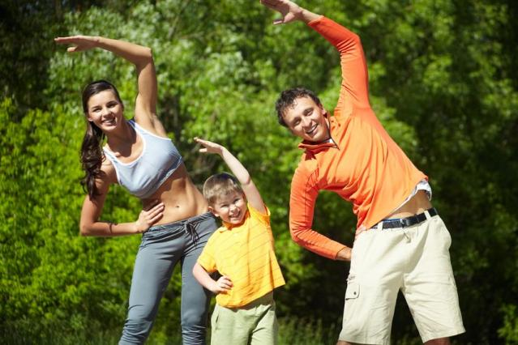
Совместные физкультурные занятия с родителями

Slide 6
Задачи ДОУ по физическому воспитанию с родителями:
Познакомить с упражнениями и подвижными играми, способствующими развитию двигательных навыков;
Освоить приемы обучения упражнениям;
Наладить эмоциональный контакт с ребенком;
Помочь адаптироваться ребенку в детском саду;

Slide 7

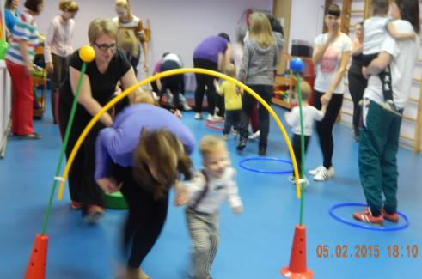
Приоритетные направления взаимодействия семьи и ДОУ
Установление партнерских отношений с семьями воспитанников
Создание атмосферы взаимопонимания, общности интересов, эмоциональной взаимоподдержки
Активизация и обогащение воспитательских умений родителей

Slide 8
Совместные физкультурные занятия
Пропаганда здорового образа жизни
Повышают эффективность взаимодействия ДОУ с семьей
Психологическая поддержка и помощь детям и взрослым

Slide 9

Спасибо за внимание!

